Slide 1
Freizeit,mein Tag(Freitag)

Slide 2
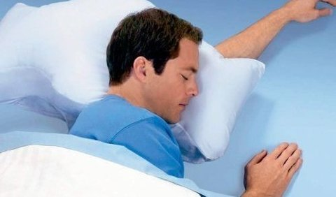
Von 23:00 bis 7:15

Slide 3
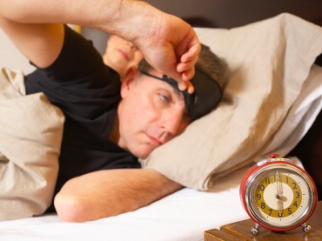
Um 7:20

Slide 4
Um 7:25

Slide 5
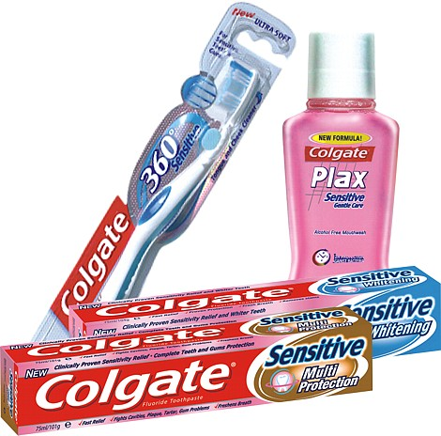
Um 7:30

Slide 6
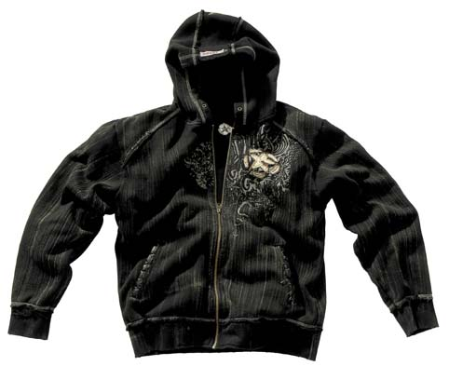
Um 7:40

Slide 7
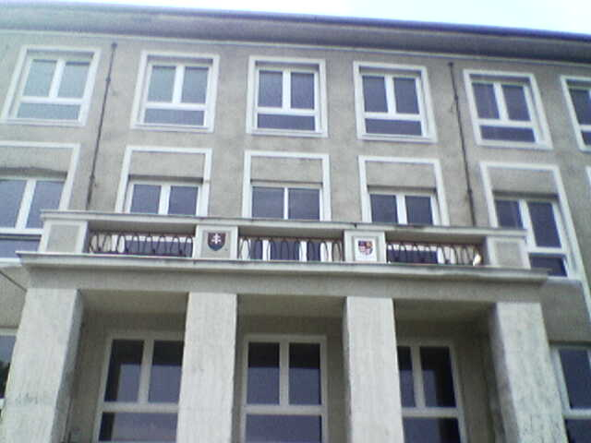
Um 7:45

Slide 8
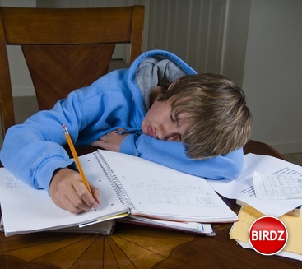
Von 8Uhr bis 13:25 Uhr

Slide 9
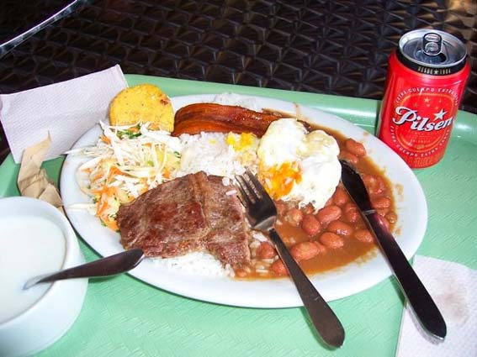
Um 13:30

Slide 10
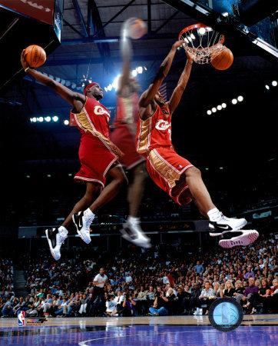
Um 15:00

Slide 11
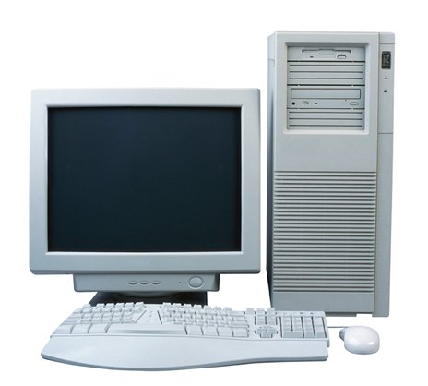
Von 18:00 bis 20:00

Slide 12
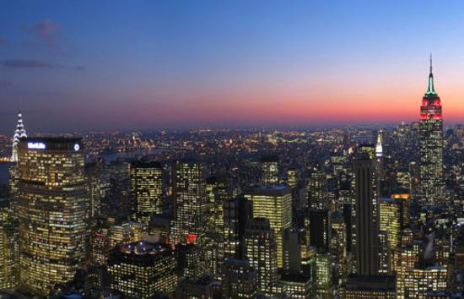
Von 20:30 bis 23:00

Slide 13
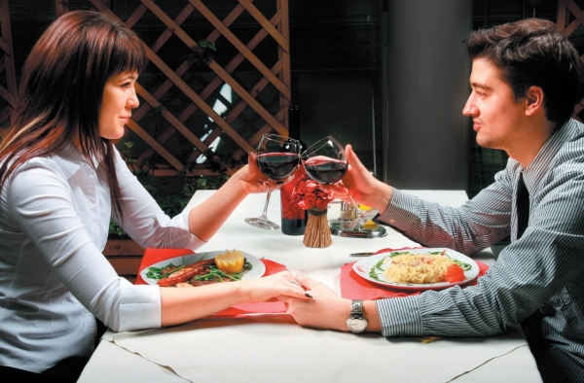
Um 23:30

Slide 14
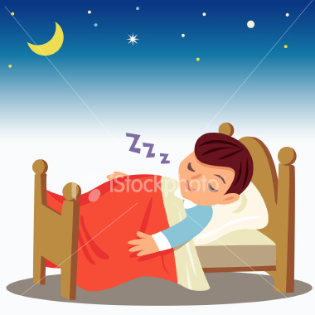
Um 1 Uhr

Slide 15
Viele danke fur Ihre Aufmerksamkeit
Ivan Pavlov 1.e

